Slide 1

Teszt-B@nk
Vizsgaremek – Szoftverfejlesztő és -tesztelő vizsga

Slide 2
Bevezetés
Ötlet
Célközönség
Felület

Slide 3
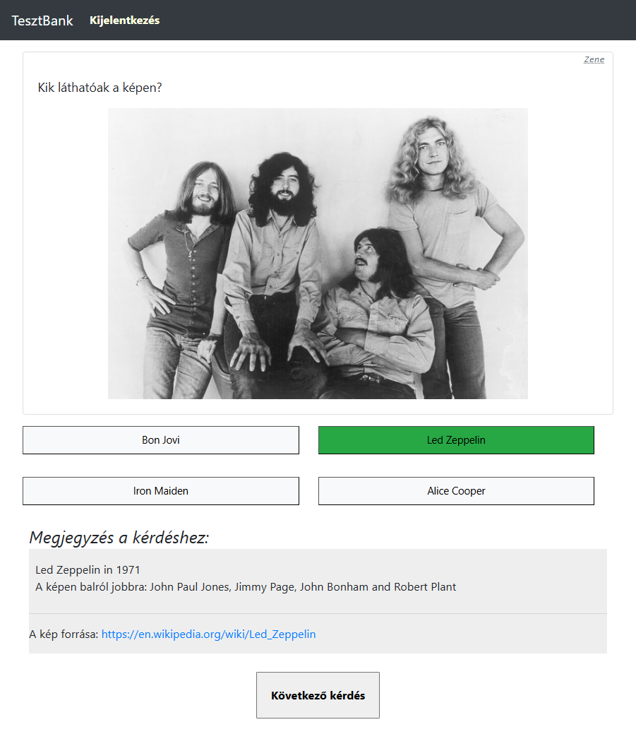
Projekt ismertetése
Meglévő iskolai igényre válasz
Univerzális használatra tervezve
„Dinamikus választékosság”
Multimédiás mellékletek
Egyszerű kezelőfelület

Slide 4
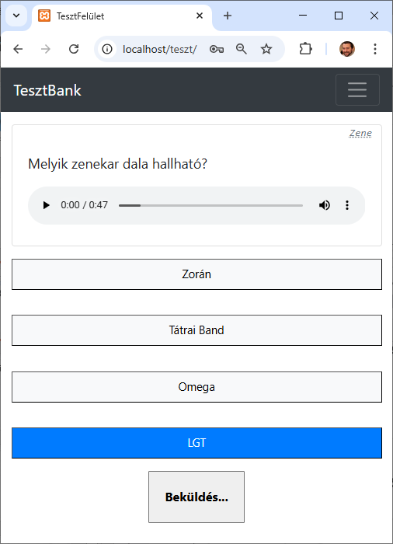
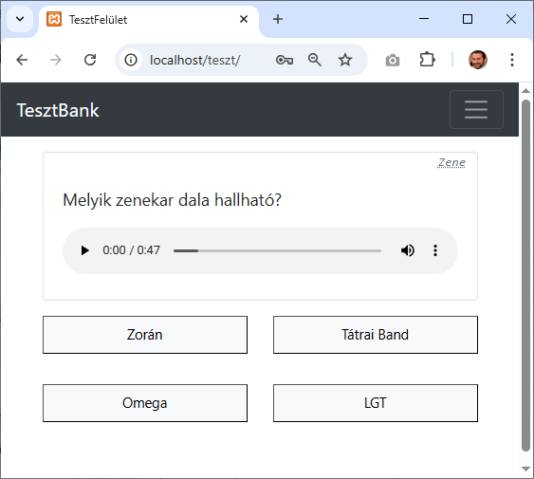
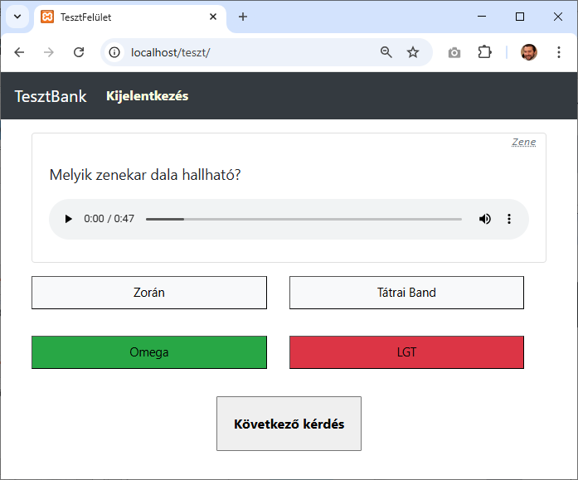
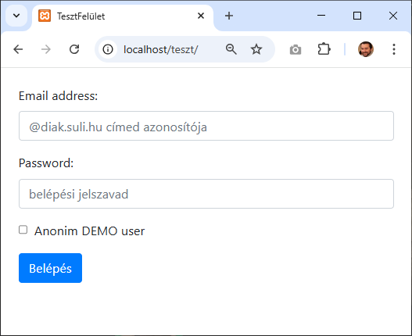
Felhasználói felület
DEMO/regisztrált felhasználók
Reszponzív viselkedés
Hamburger-menü
Letisztult, semmi felesleges

Slide 5
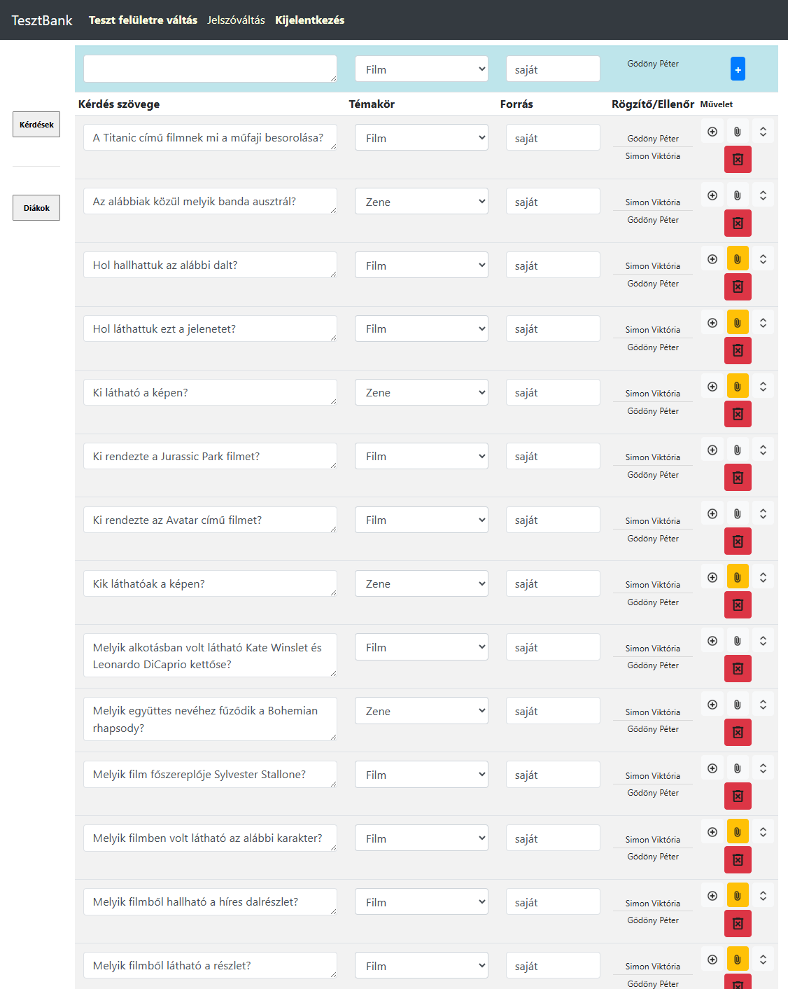
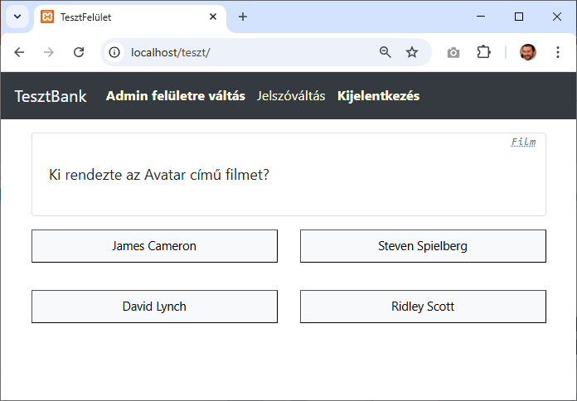
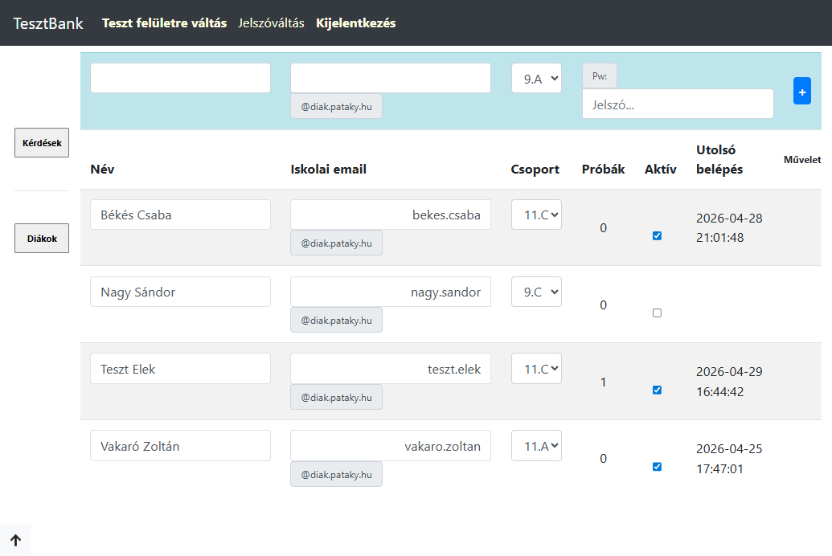
Adminisztrációs felület
A felületbe integrálva
Diákok kezelése
Kérdések&válaszok kezelése

Slide 6
Szakmai kihívások
$e=mysqli_query($k,"(SELECT valaszok.*, kerdesvalasz.pont FROM valaszok INNER JOIN kerdesvalasz ON kerdesvalasz.valaszId=valaszok.id WHERE kerdesvalasz.kerdesID=$kerdID AND kerdesvalasz.torolt=False AND kerdesvalasz.pont=1 ORDER BY rand() LIMIT 1) UNION (SELECT valaszok.*, kerdesvalasz.pont FROM valaszok INNER JOIN kerdesvalasz ON kerdesvalasz.valaszId=valaszok.id WHERE kerdesvalasz.kerdesID=$kerdID AND kerdesvalasz.torolt=False AND kerdesvalasz.pont=0 ORDER BY rand() LIMIT 3) ORDER BY rand()");
$sql=mysqli_prepare($k,"SELECT COUNT(id) AS db FROM valaszok WHERE valaszSzoveg=?"); mysqli_stmt_bind_param($sql,'s',$valSzov); mysqli_stmt_execute($sql); $e=mysqli_stmt_get_result($sql); $sor=mysqli_fetch_assoc($e); if ($sor['db']==0) { $sql=mysqli_prepare($k,"INSERT INTO valaszok VALUES (NULL, ?)"); mysqli_stmt_bind_param($sql,'s',$valSzov); mysqli_stmt_execute($sql); } $sql=mysqli_prepare($k,"SELECT id FROM valaszok WHERE valaszSzoveg=?"); mysqli_stmt_bind_param($sql,'s',$valSzov); mysqli_stmt_execute($sql); $e=mysqli_stmt_get_result($sql); $sor=mysqli_fetch_assoc($e); $valID=$sor['id’]; $sql=mysqli_prepare($k,"INSERT INTO kerdesvalasz VALUES (NULL, ?, ?, ?, 0)"); mysqli_stmt_bind_param($sql,'iii',$kerdID, $valID, $pont); mysqli_stmt_execute($sql);
Dinamikus választékosság
Válaszok újra hasznosítása

Slide 7
project summary
Idea
Interface
Challenges

